Slide 1
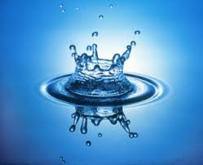
ՋՈՒՐ
Ջուր, անօրգանական միացություն, ջրածնի օքսիդ, քիմիական բանաձևը՝ Н₂O։ Ջուրը բնության ամենատարածված նյութն է, բնության մեջ հանդիպում է պինդ, հեղուկ, գազային վիճակներում։ Կազմում է կենդանի օրգանիզմների բաղադրության 2/3 մասը։
Ջրի մոլեկուլն ունի անկյունային կառուցվածք՝ HOH անկյունը կազմում է 104.5°, բևեռային մոլեկուլ է։ OH կապը խիստ բևեռային կապ է, որի հետևանքով ջրի մոլեկուլների միջև առաջանում է ջրածնական կապ։ Ջուրը լավ լուծիչ է՝ բևեռայնության շնորհիվ։ Թթվածնի հիբրիդացումը sp³։
Ջուրը ծածկում է Երկրի մակերևույթի 2/3-ը և կենսականորեն անհրաժեշտ է կյանքի բոլոր ձևերի համար։ Երկիր մոլորակի ջրի 96.5%-ը պատկանում է օվկիանոսներին։ Երկրի ջրի միայն 2.5%-ն է քաղցրահամ, որի 98.8%-ը սառույցներ և գրունտային ջրեր են։ Ամբողջ քաղցրահամ ջրերի 0.3%-ից պակաս մասը գտնվում է գետերում, լճերում և մթնոլորտում, իսկ ավելի քիչ՝ 0,003 % քանակությունը գտնվում է կենդանի օրգանիզմներում։

Slide 2
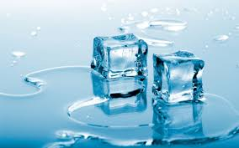
Ֆիզիկական հատկություններ
Սովորական պայմաններում ջուրն անգույն, անհամ, անհոտ հեղուկ է, t_{հալ}=0°С, t_{եռ}=100°С, ամենամեծ խտությունը 4°С-ում է՝ ρ=1 գ/մլ։ Դրանից ցածր և բարձր ջերմաստիճաններում ρ<1։ Ջերմաստիճանից կախված խտության այս անոմալ կախվածությամբ ջուրը խիստ տարբերվում է մյուս նյութերից, որոնց խտությունը ջերմաստիճանի բարձրացումից փոքրանում է, իսկ այս դեպքում, օրինակ, սառույցի խտությունը փոքր է ջրի խտությունից, դրա համար այն լողում է ջրի վրա, դրա շնորհիվ է ձմռանը ջրի տակ կյանքը շարունակվում։ Ջուրն ունի ամենամեծ ջերմունակությունը, այդ պատճառով դանդաղ տաքանում է, դանդաղ սառչում։ Դրա միջոցով ջրավազանները կարգավորում են մեր մոլորակի ջերմաստիճանը։ Ջրի բոլոր այս անոմալ հատկություները պայմանավորված են ջրի մոլեկուլնեի միջև առկա ջրածնային կապերով։

Slide 3
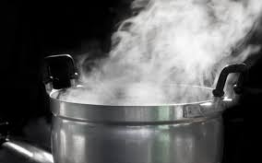
Ջրի ագրեգատային վիճակներ
պինդ՝ սառույց,
հեղուկ՝ ջուր,
գազային՝ գոլորշի

Slide 4
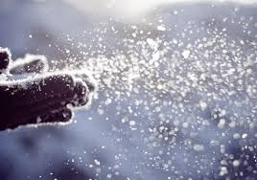
Բնության մեջ հանդիպող տեսակներ
Բնության մեջ ջուրը հանդիպում է ամեն տեղ և ամենատարբեր տեսքերով։ Ջրի տեսակները բաժանվում են ըստ նրա ֆիզիկական և քիմիական հատկանիշների, ըստ ծագման առանձնահատկությունների, կազմի կամ օգտագործման տեսակների։
Ըստ տեղումների տեսակների՝
Անձրև
Շաղ, շատ բարակ անձրև
Ձյուն
Կարկուտ
ըստ մթնոլորտային երևույթների
Ամպեր
Մառախուղ
Մշուշ
Ցող եղյամ

Slide 5
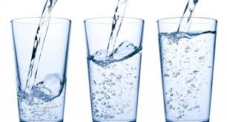
Ջրի մշակված տեսակներ
խմելու ջուր,
շշալցված ջուր
ծորակի ջուր,
տնտեսական ջուր,
քլորացված ջուր
օզոնացված ջուր
թորած ջուր
գազավորված ջուր

Slide 6
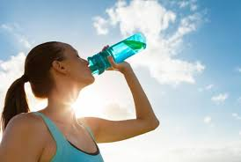
Ջուրը մարդու կյանքում
Ջուրն օրգանիզմի կարևորագույն բաղադրիչն է: Օրգանիզմում այն առաջանում է օրգանական նյութերի օքսիդացման արդյունքում և մասնակցում է կենսագործունեության համար կարևոր շատ քիմիական ռեակցիաների: Հասուն մարդու օրգանիզմի 60-65 %-ը կազմում է ջուրը:
Ջուրը կյանքի սկզբնաղբյուրն է, առանց որի հնարավոր չէ ապրել: Կյանքը ծագել է ջրից: Ջուր կա ամեն մի կենդանի էակի մեջ: Ջուրը, ինչպես և լույսը, կենդանի ինֆորմացիա է կրում և փոխանցում: Ջրին հնարավոր է ծրագրել:
Ջրի հետ կապված ուսումնասիրությունները բերեցին նրան, որ ջուրը ունի հիշողություն, որ ջուրը լսում և հիշում է շրջակայքում կատարվածամեն բան: Ջրի վրա ամենամեծ ազդեցությունը թողնում է մարդը` իր էմոցիոնալ վիճակով ու ամեն մի արտասանած բառով: Սերը բարձրացնում է ջրի էներգետիկան, իսկ ագրեսիան` ցածրացնում:
Փորձերը ցույց են տվել, որ ստրուկտուրավորված ջուր խմելուց հետո, մարդու արյան մեջ դրական փոփոխություններ են կատարվում: Աղոթքներ ընթերցելով մարդը փոխում է ջրի կառուցվածքը: Բոլոր մթերքները ջուր են պարունակում և աղոթքը մթերքում պարունակվող ջրին ներդաշնակ կառուցվածք է հաղորդում:
Իր դրական ու բացասական մտքերով մարդն ազդում է բնության վրա, քանի որ բնության մեջ բոլոր օրգանիզմները ջուր են պարունակում:Ջուրը ուղեկցում է մեր կյանքի ամեն մի ակնթարթը: Մեր օրգանիզմի ջրի օրական պահանջը կազմում է 2 ,3 լ:
Բուժիչ հանքային ջուր է համարվում այն ջուրը, որն իր յուրահատուկ ֆիզիկաքիմիական հատկությունների շնորհիվ կարող է օգտագործվել բուժման, վերականգնման և տարբեր հիվանդությունների կանխարգելման համար: Սակայն ամեն հանքային ջուր չէ, որ կարող է համարվել բուժիչ: Բուժական նպատակներով օգտագործվող հանքային ջրերը պետք է արդյունահանված լինեն բնական աղբյուրներից կամ տարբեր խորություն ունեցող հորատանցքերից:
Ջուրը մարդու համար անփոխարինելի է և բնության հարստություններից ավելի թանկ է գնահատվում, քան ոսկին, նավթը, գազը:

Slide 7
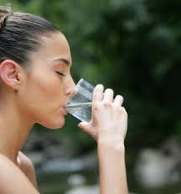
Հետաքրքիր փաստեր ջրի մասին
1.Կորցնելով մարդու մարմնի ջրի 2% -ը ` մարդու մոտ ծարավ է առաջանում , 6-8% _ի դեպքում կիսաուշաթափ վիճակ , 10%-ի դեպքում սկսվում են գալուցինացիաներ և առաջանում են խնդիրներ կուլ տալու հետ , իսկ 12% _ի դեպքում մարդ մահանում է :
2. Երկրի հողային մասի մեջ ջուրը 10ից-12 անգամ ավելի շատ ջուր կա , քան համաշխարհային օվկիանոսում :
3. Միայն ջրի պաշարի 3% _ն է խմելու , ընդ որում դրա մեծ մասը սառցաբեկորների մեջ է : ԵՎ միայն 1.1% _ն է հասանելի մարդկանց :
4. Ալկոհոլային խմիչքների և կոֆեինի օգտագործումը բերում է ջրազրկման : Ամնե խմված բաժակից հետո , պետք է լրացուցիչ ջուր խմել :
5. Օվկիանոսի մաքուր ջրի կապույտ գույնը բացատրվում է լույսի ամբողջությամբ կլանման և տեղաբաշխման հաշվին :
6. Ծովի ջուրը սառչում է 1.91C ջերմաստիճանում :
7. Ջուրը անդրադարձնում է լույսի միայն 5%-ը , այն դեպքում , երբ ձյունը կազմում է 85% : Օվկիանոսի սառույցի տակ անցնում է միայն 2%-ը:

